Slide 1


REPÚBLICA DE MOÇAMBIQUE
MINISTÉRIO DA AGRICULTURA, AMBIENTE E PESCAS
DIRECÇÃO NACIONAL DE PESCAS E AQUACULTURA
QUADRO LEGAL DO MAR ÁGUAS INTERIORES E PESCAS OPORTUNIDADES PARA O DESENVOLVIMENTO COMUNITÁRIO
VI Conferência sobre o Maneio Comunitário dos Recursos Naturais
Maputo, Julho de 2025

Slide 2
ESTRUTURA DA APRESENTAÇÃO
CONTEXTUALIZAÇÃO;
ORDENAMENTO DA ACTVIDADE DE PESCA
GESTÃO DA ACTIVIDADE DE PESCA
OUTRAS MEDIDAS DE GESTÃO E ORDENAMENTO DA PESCA
DESAFIOS
PERSPECTIVAS

Slide 3
1. CONTEXTUALIZAÇÃO
O Sector da Agricultura, Ambiente e Pescas apresenta um vasto quadro legal, dentre Leis, Regulamentos e Diplomas Ministeriais, onde se destacam os seguintes instrumentos:
Lei das Pescas – Lei n.º 22/2013, 1 de Novembro;
Lei do Mar – Lei n.º 20/2019;
REPMAR – Decreto n.º 89/2020, 8 de Outubro;
REPAI – Decreto n.º 21/2022, 13 de Maio;
Planos de Gestão das Pescarias dos principais recursos pesqueiros e ecossitemas associados
Regime Jurídico APGC - Diploma Ministerial n.º 83/2023, de 06 de Junho.
Diploma Ministerial n.º 131/2022, de Dezembro – Estatuto Tipo CCP.

Slide 4
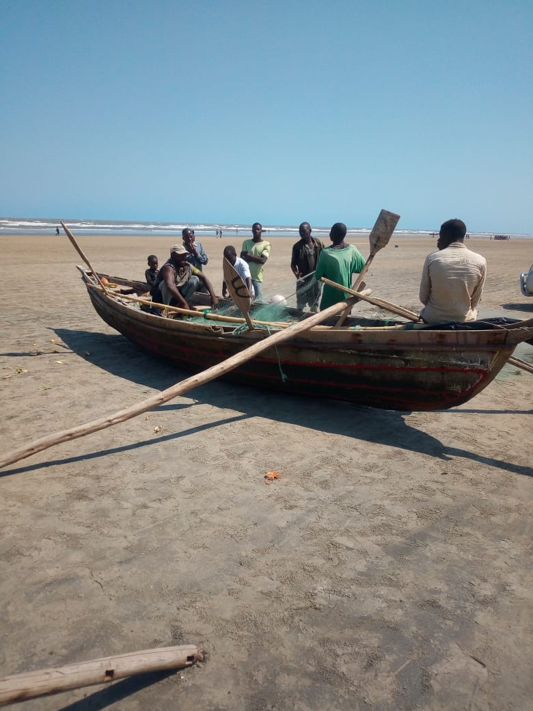
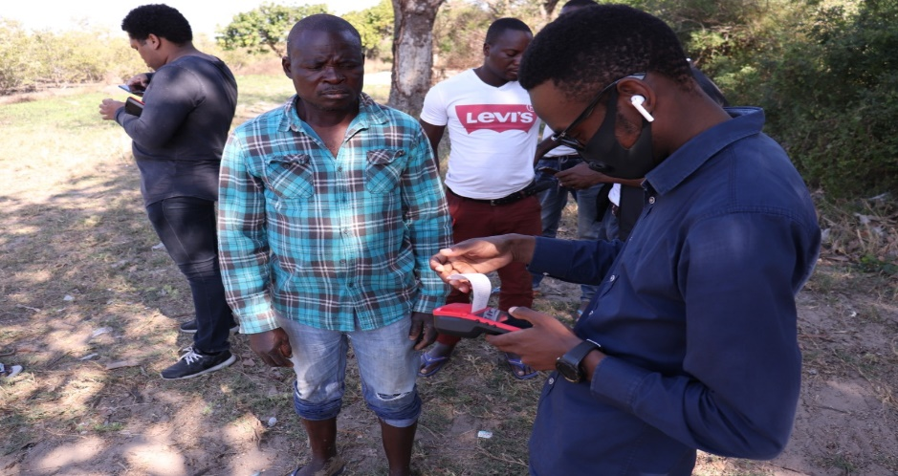
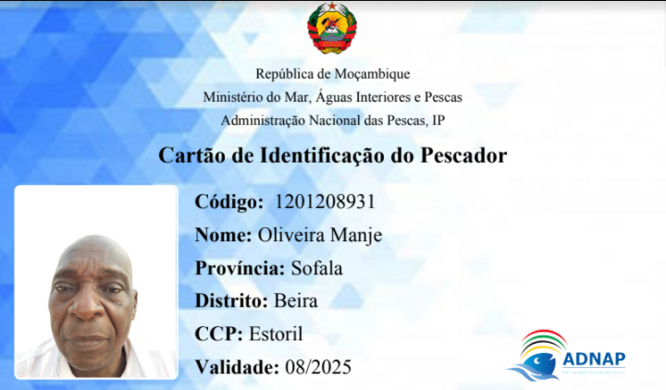
2. ORDENAMENTO DA ACTIVIDADE DE PESCA
O REPMAR prevê o Sistema Único De Registo Administrativo e Cadastro onde se regista Artigo 7
      empresas; operadores de pesca; embarcações de pesca; Arte de pesca;
      Outros dispositivos e instrumentos susceptíveis de registo.
Na pesca artesanal em particular é registado, a Empresa; Operador de pesca; Embarcação e arte de pesca artesanal, mediante a apresentação:
  Comprovativo de registo comercial ou de Imposto Pessoal para Pequenos Contribuintes (ISPC);
  Comprovativo de registo no Sistema Nacional de Segurança Social;
  Atestado de residência emitido pela autoridade local competente.

Slide 5
ORDENAMENTO DA ACTIVIDADE DE PESCA cont.
Plano de Reassentamento
O REPMAR prevê as regras para o reassentamento das comunidade pesqueiras. Na construção de empreendimentos que afecta a actividade o dono do empreendimento deve elaborar o Plano de Reassentamento e incluir uma componente especifica de pescas;
O Plano resulta de um processo de auscultação dos grupos abrangidos directa ou indirectamente pelo empreendimento, e nos casos de perda das zonas tradicionais de pesca as comunidade tem direito a
  Emitir opinião em todo o processo de reassentamento;
  Receber justa indemnização;
  Beneficiar de renda igual ou superior à que dispunham anteriormente; e
  Beneficiar de meios de subsistência alternativos e sustentáveis, em particular, quando se trate de comunidades pesqueiras.

Slide 6
3. GESTÃO DA ACTIVIDADE DE PESCA
O REPMAR no âmbito da colaboração na gestão das pescarias são reconhecidas os CCP como organizações de base comunitária, dotadas de personalidade jurídica, que têm como objectivo garantir o cumprimento de medidas de gestão vigentes e apoiar na gestão de conflitos resultantes da pesca, actuando nas seguintes áreas:
i). gestão das pescarias;
ii). estatísticas de pesca;
iii). ordenamento da pesca;
iv). conservação e protecção dos ecossistemas aquáticos;
v). fiscalização da pesca.
O Governo promove a filiação de todos pescadores no Conselho Comunitário de Pesca e pelo seu papel na gestão estabelece que 15% das receitas provenientes das taxas de licença de pesca artesanal cobradas no Distrito, são destinados ao financiamento das actividades das comunidades pesqueiras.

Slide 7
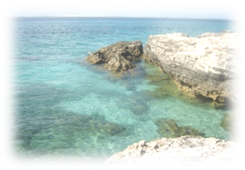
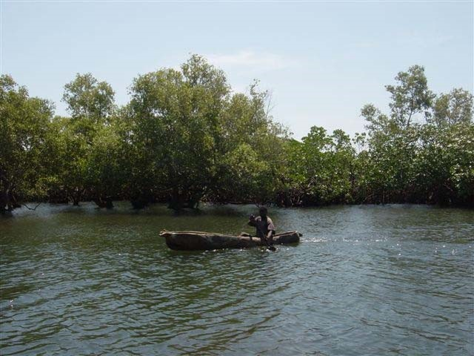
GESTÃO DA ACTIVIDADE DE PESCA cont.
Tendo em vista empoderar os Conselhos comunitários de Pesca e tornar cada vez mais participativo e efectiva a o papel das comunidades assegurando e associando a exploração dos recursos pesqueiros com a conservação da biodiversidade promovendo assim o uso sustentável dos recursos marinhos e costeiros para o desenvolvimento local, bem como Reforço da resiliência das comunidades costeiras aos impactos das mudanças climáticas através de soluções baseadas na natureza, o Governo estabeleceu:
Plano de Gestão das Pescarias Art. 15
Área de Pesca de Gestão Comunitária – Art. 23
Acordos de Cõ-gestão Art. 24
Áreas de Recuperação de Recurso – Art 152.
Pescador navegando com uma canoa na Ilha de Angoche (Foto Camila de Sousa)

Slide 8
GESTÃO DA ACTIVIDADE DE PESCA cont.
PLANO DE GESTÃO DAS PESCARIAS DE INICIATIVA LOCAL
Planos de Gestão e Estudos Científicos sobre Ecossistemas e Recursos Pesqueiros
Demarcação das Áreas de gestão e Consultas Comunitárias
Medidas de Gestão Costumeiras que constituam boas praticas de pesca
Zoneamento das áreas de pesca de modo evitar conflitos
Período máximo para elaboração de Planos de Gestão total de 90 dias.

Slide 9
GESTÃO DA ACTIVIDADE DE PESCA cont.
Área de Pesca de Gestão Comunitária constitui a área delimitada de domínio público comunitário, sob gestão de uma ou mais comunidades locais, destinada à exploração sustentável dos recursos pesqueiros. Art. 23
Assegurar o uso sustentável dos recursos costeiros e marinhos existentes na área de uso consuetudinário da comunidade
Garantir maior participação das comunidades no maneio dos recursos costeiros para o desenvolvimento local sustentável ;
As comunidades locais são responsáveis pela implementação de Planos de Gestão sob supervisão da Administração Pesqueira Local;
Na APGC o licenciamento e fiscalização são da responsabilidade dos órgãos do Estado.

Slide 10
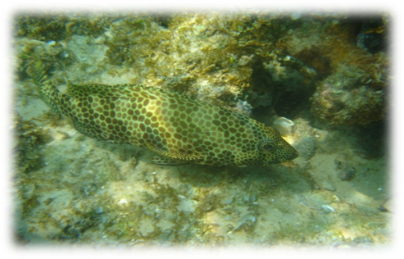
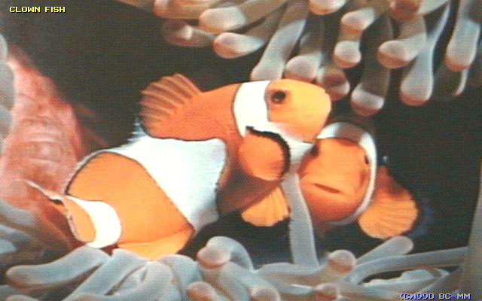
GESTÃO DA ACTIVIDADE DE PESCA cont.
Área de Recuperação de Recurso Área de domínio público ou de domínio privado, destinada à preservação, regeneração ou restauração dos ecossistemas, incluindo provisão dos seus serviços, e à reprodução, abrigo, alimentação e investigação de determinados ecossistemas ou espécies marinhas, com destaque para as ameaçadas, raras ou protegidas; Art. 152
  ARR de carácter permanente; onde é interdita toda a actividade de pesca, incluindo a de subsistência;
  ARR de carácter temporário; onde a pesca é interdita temporariamente para fins de proteção de eventos críticos no ciclo de vida de certas espécies ou com objectivo de melhoria da quantidade e qualidade dos recursos pesqueiros para fins de exploração,

Slide 11
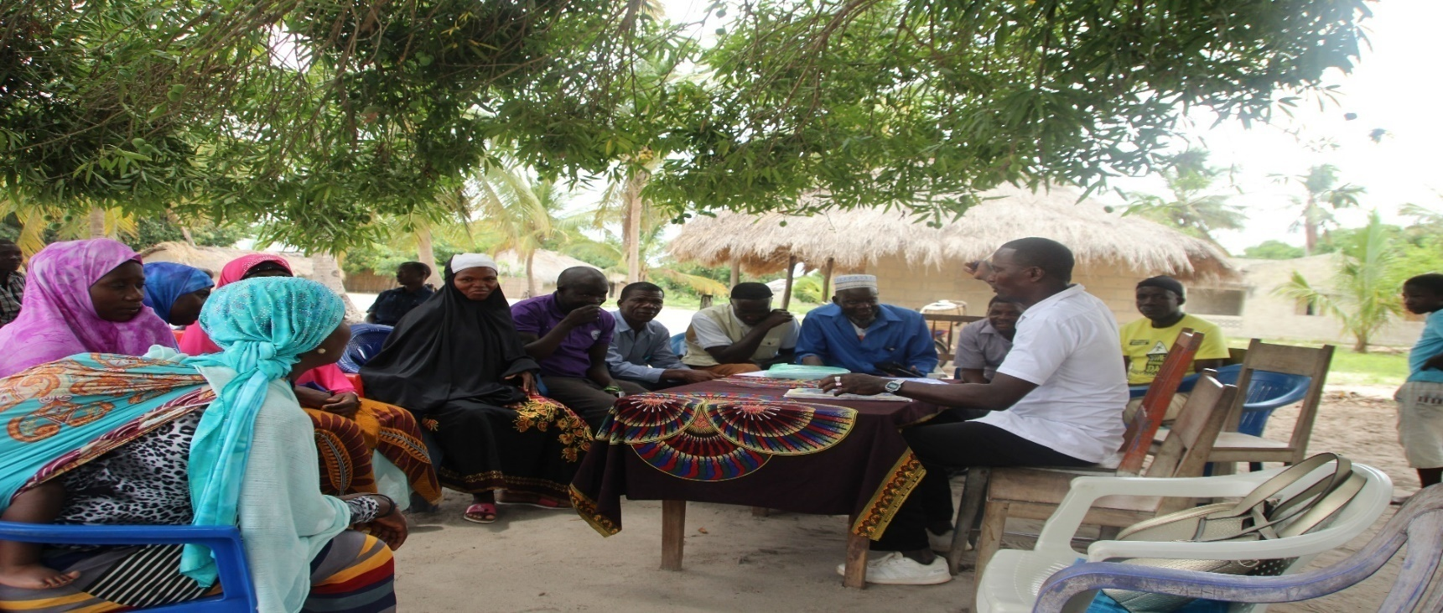
GESTÃO DA ACTIVIDADE DE PESCA cont.
ACORDO DE CO-GESTÃO
A entidade de ordenamento e gestão da actividade de pesca pode celebrar Acordos de Co-gestão tendo em vista a partilha de responsabilidades na gestão dos recursos pesca com:
  Entidades públicas e privadas;
  Sociedade civil, de nível local ou não;
  Conselhos Comunitários de Pesca;
  Organizações de base comunitária.

Slide 12
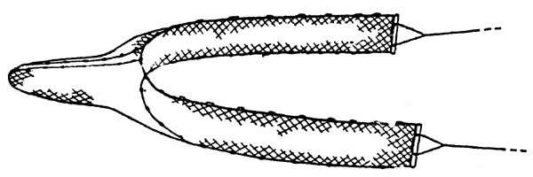
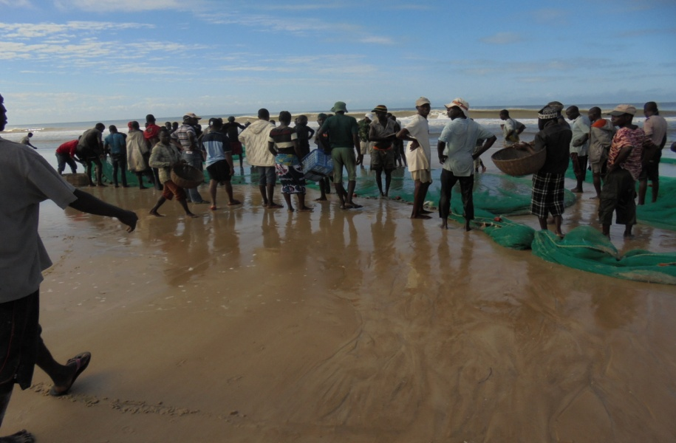
4. OUTRAS MEDIDAS DE GESTÃO E DE ORDENAMENTO DA PESCA
PROIBIÇÃO DA REDE DE ARRASTO PARA TERRA.
Tendo em vista a promoção de uma pesca responsável conservação dos recursos pesqueiros e ecossistemas associados, por forma a garantir a pesca para o presente e futuro o REPMAR proibi a Rede de Arrasto para Terra Art. 52
A interdição do arrasto para terra deve obedecer a elaboração de um Plano de Substituição da Rede de Arrasto, dentro do principio do gradualismo observando as necessárias contrapartidas e direitos dos pescadores. Art. 170 e 171.

Slide 13
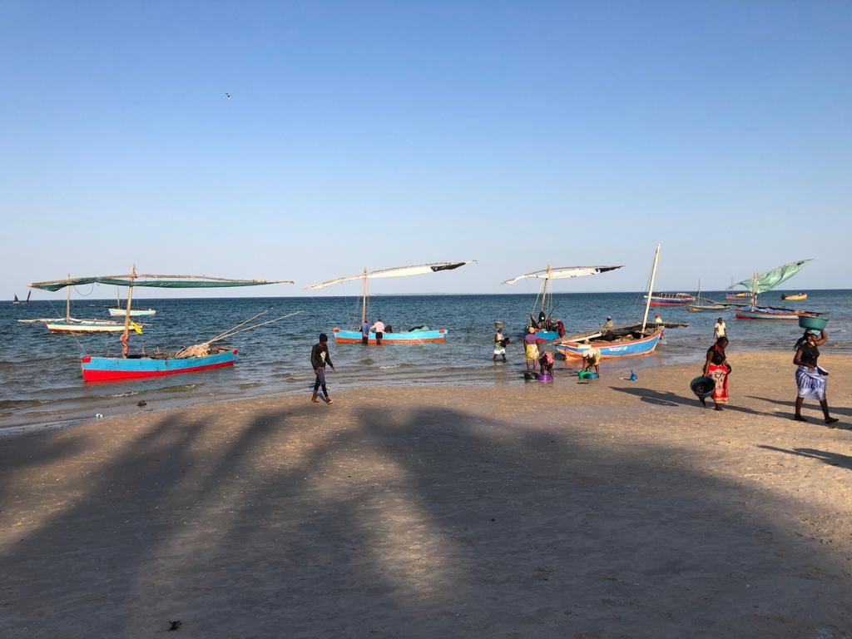
OUTRAS MEDIDAS DE GESTÃO E DE ORDENAMENTO DA PESCA cont.
DESCARGAS E COMERCIALIZAÇÃO DE PESCADO EM LOCAIS PREDEFINIDOS
O REPMAR tendo em vista assegurar o ordenamento da pesca, permitindo a recolha colecta de informação estatística, observância de requisitos hígio sanitários e o fluxo comercial normal do pescado torna obrigatório:
A descarrega de pescado em locais previamente determinados na licença.
A comercialização do pescado em primeira venda for a dos locais de descarga e venda de pescado autorizados.

Slide 14
OUTRAS MEDIDAS DE GESTÃO E DE ORDENAMENTO DA PESCA cont.
FISCALIZAÇÃO COMUNITÁRIA
Tendo em vista garantir a participação das comunidades pesqueiras na fiscalização da pesca nas areas de sua actuação e de iniciativas de gestão participativa, nomeadmente APGC e ARR são reconhceidos os Agentes de Autoridade Comunitária devidamente credenciadas e habilitadas que se definem como Art. 160
Os Agentes de Autoridade Comunitária são identificados na comunidade para fins de apoio a fiscalização:
    Verificar as artes de pesca e sua sinalização;
    Verificar a conformidade da licença de pesca, respectivas artes e sua validade;
    Apreender as artes nocivas a pesca e submeter as autoridades competentes;
    Assistir as descargas dos produtos da pesca nos centros de pesca;
    Verificar existência ou não de espécies proibidas a captura;
    Verificar existência ou não de capturas de espécies abaixo do tamanho mínimo.

Slide 15
OUTRAS MEDIDAS DE GESTÃO E DE ORDENAMENTO DA PESCA cont.
FORMAS DE RESPONSBILIZAÇÃO
ADMINISTRATIVA Lei art. 98 ss
CRIMINAL art. 93 Lei do Mar
A violação da Lei das Pescas e seus Regulamentos dá lugar a sanções administrativas, que podem ser infracções simples, grave e muito graves e do tipo:
Infracções de Pesca;
Infracções Aquícolas;
Infracções Higío sanitárias;
Os crimes maritimos dão lugar a responsabilização criminal onde se enquadram os recursos pesqueiros e seus ecossistemas, podem dar lugar:
Violação de defeso e vedo de 2-8 anos;
Distruição de mangal de 8-12 anos;
Pesca com rede de arrasto de 2-8 anos.
As comunidades pesqueiras nas APGC e ARR, sem prejuízo do previsto nas Leis e Regulamentos supracitados adoptam sanções e formas de responsabilização comunitária, tendo em conta práticas consuetudinárias e direito costumeiro.

Slide 16
5. DESAFIOS
Cont.
Incumprimento do Plano de Reassentamento por Empresas ou investimentos na mineração;
Dispersão de pescadores artesanais que dificulta o registo cadastro, e o licenciamento da pesca no geral;
Morosidade na concepção de Planos de Gestão e APGC e ARRs;
Exeguidade de Recursos materiais e financeiros para elaboração de estudos APGC e ARR;
Insuficiência de Infra-estruturas de apoio a pesca (descarga comercialização e outras).
Insuficiência de meios financeiros para financiar Plano de Subsituição da Rede de Arrasto para Terra
Morosidade na credenciação e habilitação de CCPs para apoio a fiscalização

Slide 17
6. PERSPECTIVAS
Cont.
Ordenar a pesca artesanal e divulgar o regime do Plano de Reassentamento
Assegurar meios financeiros para o financiamento de estudos das Planos de Gestão e APGCs;
Promover a construção de infra-estruturas de descargas e comercialização de pescado
Mobilizar financiamento para a Implementação do Plano de Substituição do Arrasto
Flexebilizar o processo de credenciação e habilitação de CCPs para apoio a fiscalização

Slide 18
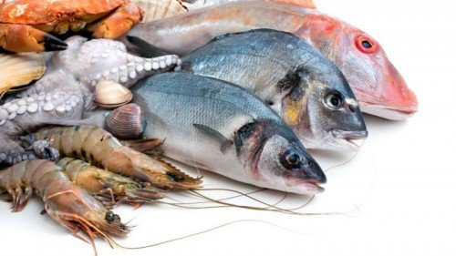
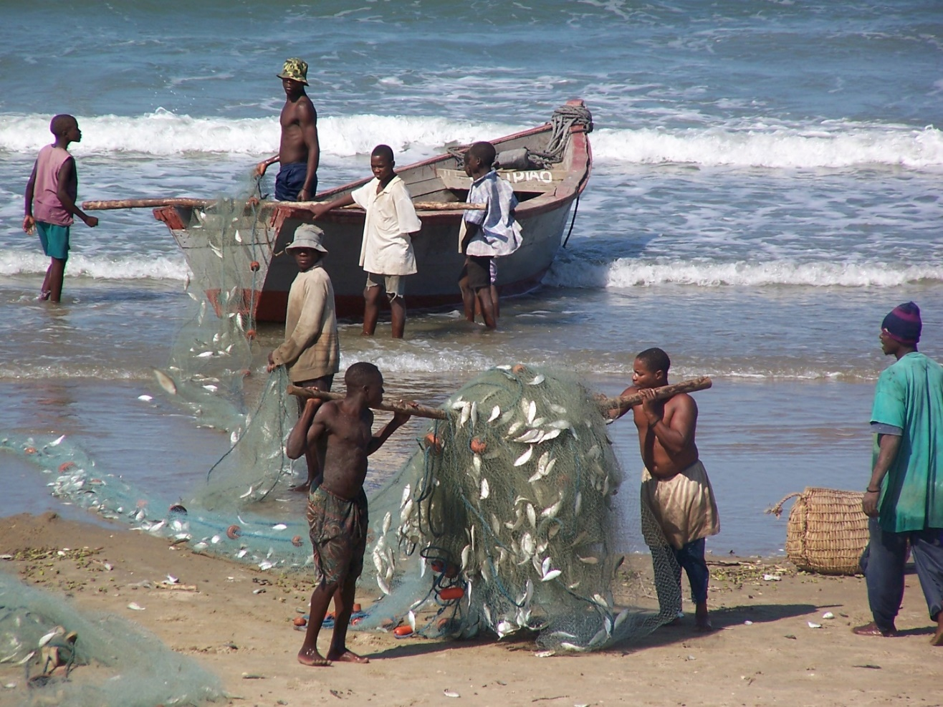
MUITO OBRIGADO PELA ATENÇÃO

